Slide 1

8.1 二维几何
《算法竞赛》清华大学出版社 罗勇军
点和向量
点积和叉积
点和线
多边形
凸包
最近点对
旋转卡壳
半平面交

Slide 2
二维几何基础
精度：计算几何中的坐标值一般是实数，编程时用double类型。
偏差值eps（epsilon）。eps要大于浮点运算结果的不确定量，一般取10⁻⁸。
const double pi = acos(-1.0); //高精度圆周率
const double eps = 1e-8; //偏差值，有时用1e-10
int sgn(double x){ //判断x是否等于0
if(fabs(x) < eps) return 0;
else return x<0?-1:1;
}

Slide 3

点和向量
定义点：坐标(x, y)
struct Point{
double x,y;
Point(){}
Point(double x,double y):x(x),y(y){}
};

Slide 4
两点之间的距离
（1）把两点看成直角三角形的两个顶点，斜边就是两点的距离。
double Distance(Point A, Point B){
return hypot(A.x-B.x,A.y-B.y);
}
（2）用sqrt()函数计算。
double Dist(Point A,Point B){
return sqrt((A.x-B.x)*(A.x-B.x) + (A.y-B.y)*(A.y-B.y));
}

Slide 5
向量
有大小有方向的量，称为向量（矢量）。只有大小而没有方向的量，称为标量。
把向量看成从原点(0, 0)指向点(x, y)的一个有向线段。向量的表示，在形式上与点的表示完全一样：
typedef Point Vector;

Slide 6
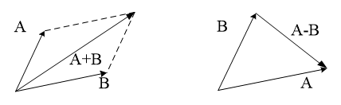
向量的运算
（1）加：点与点的加法运算没有意义；点与向量相加得到另一个点；向量与向量相加得到另外一个向量。
Point operator + (Point B){
return Point(x+B.x,y+B.y);}
（2）减：两个点的差是一个向量；向量A减B，得到由B指向A的向量。
Point operator - (Point B){return Point(x-B.x,y-B.y);}
向量加 向量减

Slide 7
（3）乘：向量与实数相乘得到等比例放大的向量。
Point operator * (double k){return Point(x*k,y*k);}
（4）除：向量与实数相除得到等比例缩小的向量。
Point operator / (double k){return Point(x/k,y/k);}
（5）等于：
bool operator == (Point B){
return sgn(x-B.x)==0 && sgn(y-B.y)==0;
}

Slide 8
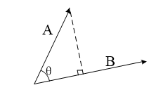
点积
向量A和B的点积为A•B，定义
A•B = |A| |B| cosθ
double Dot(Vector A,Vector B){
return A.x*B.x + A.y*B.y;
}

Slide 9
点积的应用
（1）判断A与B的夹角是钝角还是锐角
点积有正负：
若dot(A, B) > 0，A与B的夹角为锐角；
若dot(A, B) < 0，A与B的夹角为钝角；
若dot(A, B) = 0，A与B的夹角为直角。

Slide 10
（2）求向量A的长度
double Len(Vector A){
return sqrt(Dot(A,A));
}
（3）求向量A与B的夹角大小
double Angle(Vector A,Vector B){
return acos(Dot(A,B)/Len(A)/Len(B));
}

Slide 11
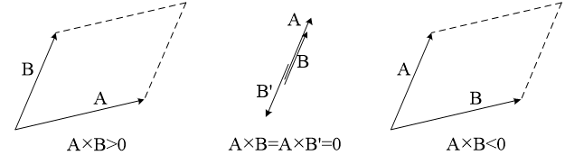
叉积
定义：A×B=|A||B|sinθ
θ表示向量A旋转到向量B所经过的夹角。
double Cross(Vector A,Vector B){
return A.x*B.y – A.y*B.x; }
两个向量的叉积是一个带正负号的数值。A×B的几何意义为向量A和B形成的平行四边形的“有向”面积，这个面积有正负。

Slide 12
叉积的基本应用
（1）判断向量A、B的方向关系
若A×B > 0，B在A的逆时针方向；
若A×B < 0，B在A的顺时针方向；
若A×B = 0，B与A共线，可能是同方向的，也可能是反方向的。

Slide 13
（2）计算两向量构成的平行四边形有向面积
三个点A、B、C，以A为公共点，得到2个向量B-A和C-A，它们构成的平行四边形，面积是：
double Area2(Point A,Point B,Point C){
return Cross(B-A, C-A);}
（3）计算三点构成的三角形的面积
三个点A、B、C构成的三角形面积，等于平行四边形面积Area2(A, B, C)的二分之一。

Slide 14
（4）向量旋转
使向量(x, y)绕起点逆时针旋转，设旋转角度为θ，那么旋转后的向量(x’, y’)是：
x’ = xcosθ – ysinθ
y’ = xsinθ + ycosθ
代码如下，向量A逆时针旋转角度rad：
Vector Rotate(Vector A, double rad){
return Vector(A.x*cos(rad)-A.y*sin(rad),
A.x*sin(rad)+A.y*cos(rad));
}

Slide 15
直线的表示
直线有多种表示方法：
（1）用直线上的两个点来表示。
（2）ax + by + c = 0，普通式。
（3）y = kx + b，斜截式。
（4）P = P₀ + vt，点向式。P₀ (x₀, y₀)是直线上的一个点；v是方向向量。

Slide 16
点和直线的位置关系
点在直线左侧、在右侧、在直线上。用直线上的两点p1和p2，与点p构成两个向量，用叉积的正负判断方向。
int Point_line_relation(Point p, Line v){
int c = sgn(Cross(p-v.p1,v.p2-v.p1));
if(c < 0)return 1; //1：p在v的左边
if(c > 0)return 2; //2：p在v的右边
return 0; //0：p在v上
}

Slide 17
点到直线的距离
已知点p和直线v(p1,p2)，求p到v的距离。
首先用叉积求p、p1、p2构成的平行四边形面积，然后用面积除以平行四边形的底边长，也就是线段(p1, p2)的长度，就得到了平行四边形的高，即p点到直线的距离。
double Dis_point_line(Point p, Line v){
return fabs(Cross(p-v.p1,v.p2-v.p1))/Distance(v.p1,v.p2);
}

Slide 18
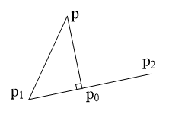
点在直线上的投影
已知直线上两点p1、p2、以及直线外一点p，求投影点p0。
Point Point_line_proj(Point p, Line v){
double k=Dot(v.p2-v.p1,p-v.p1)/Len2(v.p2-v.p1);
return v.p1+(v.p2-v.p1)*k;
}

Slide 19
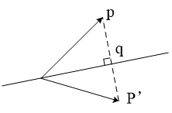
点关于直线的对称点
求一个点p对一条直线v的镜像点。先求点p在直线上的投影q，再求对称点p’。
Point Point_line_symmetry(Point p, Line v){
Point q = Point_line_proj(p,v);
return Point(2*q.x-p.x,2*q.y-p.y);
}

Slide 20
点到线段的距离
点p到线段AB的距离。在以下3个距离中取最小值：
从p出发对AB做垂线，如果交点在AB线段上，这个距离就是最小值；
p到A的距离；
p到B的距离。
double Dis_point_seg(Point p, Segment v){
if(sgn(Dot(p- v.p1,v.p2-v.p1))<0 || sgn(Dot(p- v.p2,v.p1-v.p2))<0)
return min(Distance(p,v.p1),Distance(p,v.p2));
return Dis_point_line(p,v); //点的投影在线段上
}

Slide 21
两条直线的位置关系
int Line_relation(Line v1, Line v2){
if(sgn(Cross(v1.p2-v1.p1,v2.p2-v2.p1)) == 0){
if(Point_line_relation(v1.p1,v2)==0) return 1; //1 重合
else return 0; //0 平行
}
return 2; //2 相交
}

Slide 22
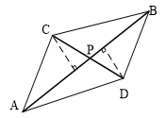
两条直线的交点
4个点A、B、C、D，组成两条直线AB和CD，交点是P
Point Cross_point(Point a,Point b,Point c,Point d){ //Line1:ab, Line2:cd
double s1 = Cross(b-a,c-a);
double s2 = Cross(b-a,d-a); //叉积有正负
return Point(c.x*s2-d.x*s1,c.y*s2-d.y*s1)/(s2-s1);
}

Slide 23
判断两个线段是否相交
如果一条线段的两端在另一条线段的两侧，那么两个端点与另一线段的产生的两个叉积正负相反，也就是说两个叉积相乘为负。如果两条线段互相满足这一点，那么就是相交的。
bool Cross_segment(Point a,Point b,Point c,Point d){
//Line1:ab, Line2:cd
double c1=Cross(b-a,c-a),c2=Cross(b-a,d-a);
double d1=Cross(d-c,a-c),d2=Cross(d-c,b-c);
return sgn(c1)*sgn(c2)<0 && sgn(d1)*sgn(d2)<0;
//1相交；0不相交
}

Slide 24
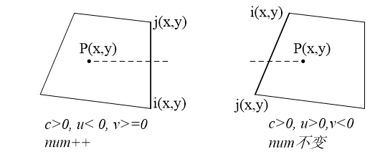
判断点在多边形内部
转角法：把点P和多边形的每个点连接，逐个计算角度，绕多边形一周，看多边形相对于这个点总共转了多少度。如果是360度，说明点在多边形内；如果是0度，说明点在多边形外；如果是180度，说明点在多边形边界上。
c = Cross(P-j, i-j)
u = i.y – P.y
v = j.y – P.y

Slide 25
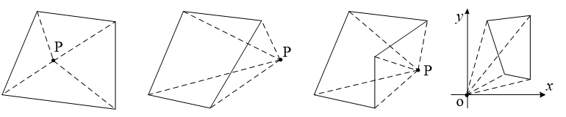
求多边形的面积
double Polygon_area(Point *p, int n){ //Point *p表示多边形
double area = 0;
for(int i = 0;i < n;i++)
area += Cross(p[i],p[(i+1)%n]);
return area/2; //面积有正负
}

Slide 26
凸包
凸包问题：给定一些点，求能把所有这些点包含在内的面积最小的多边形。
Andrew算法。算法做两次扫描，先从最左边的点沿“下凸包”扫描到最右边，再从最右边的点沿“上凸包”扫描到最左边，“上凸包”和“下凸包”合起来就是完整的凸包。

Slide 27
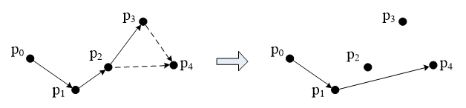
（1）把所有点按照横坐标x从小到大进行排序，如果x相同，按y从小到大排序。得到序列{p₀, p₁, p₂, ..., p_{m}}。
（2）从左到右扫描所有点，求“下凸包”。p₀一定在凸包上，它是凸包的最左边的顶点，从p₀开始，依次检查{p₁, p₂, ..., p_{m}}，扩展出“下凸包”。
（3）从右到左重新扫描所有点，求“上凸包”。

Slide 28
最近点对
平面最近点对问题：给定平面上n个点，找出距离最近的两个点。
分治法：
划分。把点的集合S平均分成两个子集 S₁和 S₂（按点的x坐标排序，然后按x的大小分成两半），然后每个子集再划分成更小的两个子集，递归这个过程，直到子集中只有1个点或2个点。
解决。在每个子集中递归地求最近点对。
合并。求出子集S₁和 S₂的最接近点对后，合并S₁和 S₂。

Slide 29
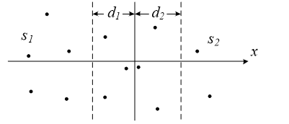
合并时有两种情况
（1）集合 S 中的最近点对在子集 S₁内部或者S₂内部，那么可以简单地直接合并S₁和S₂。
（2）这两个点一个在 S₁中，一个在 S₂中，不能简单合并。

Slide 30
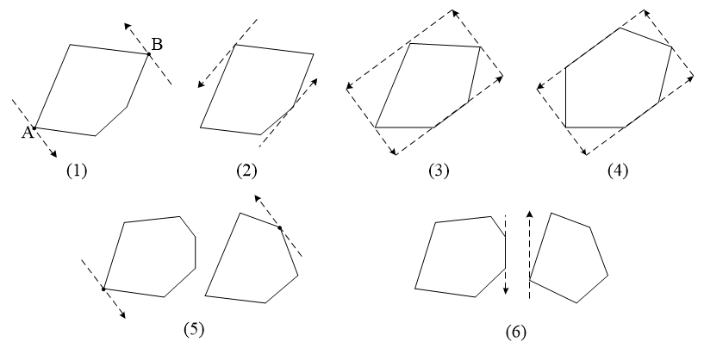
旋转卡壳
(1)凸包最大距离点对 (2)凸包最短距离点对 (3)最小面积外接矩形
(4)最小周长外接矩形 (5)凸包间的最大距离 (6)凸包间的最小距离

Slide 31
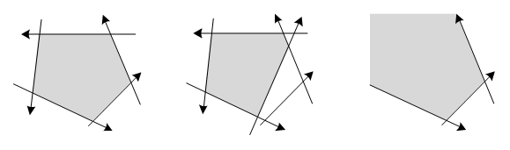
半平面交
半平面就是平面的一半。
一个半平面用一条有向直线来定义。
(1)围成一个凸多边形 (2)新的凸多边形 (3)不闭合的情况

Slide 32
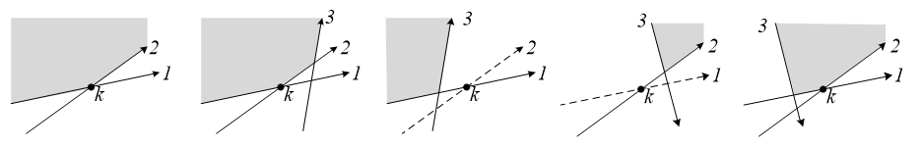
半平面交算法
（1）对所有半平面按极角排序。
（2）初始时，加入第1个半平面，双端队列的首和尾部都指向它。
（3）逐个加入和处理半平面。下图演示了基本情况，原来半平面只有1和2，加入半平面3。
在半平面1和2上加入半平面3的四种情况

Slide 33
半平面交例题：hdu 2297 Run
n个人（0<n≤50000）在一条笔直的路上跑马拉松。设初始时，每个人处于不同的位置，然后每个人都以自己的恒定速度不停地往前跑。
给定这n个人的初始位置和速度，问有多少人可能在某时刻成为第一。

Slide 34
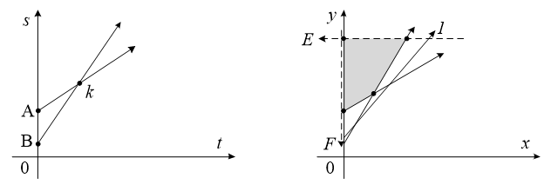
这一题是半平面交的裸题
(1)B追赶A (2)半平面交
图(1)中的两条直线是两个人A和B的运动轨迹，交叉点k是B追上A的点。
如果有n个人，那么就有n条直线在第一象限，见图(2)。相交的点是追上的点，但追上后不一定排第一，例如图中的线1，它与其它线有两个交点，但都不是第一。只有凸面上的点才是题目要求的排名第一的点。

